Slide 1
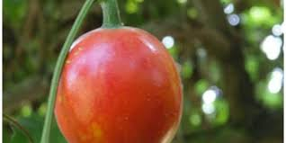
আজকের পাঠে সবাইকে স্বাগতম

Slide 2
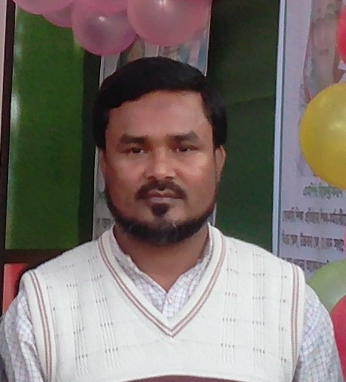
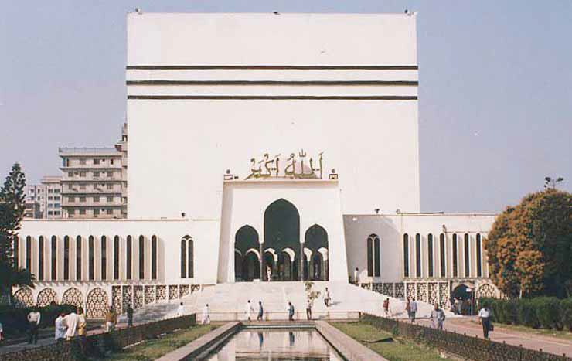
অষ্টম শ্রেণি
অধ্যায়- ১ম (আকাইদ)
পাঠ-2
নামঃ মোঃ আব্দুল আহাদ
পদবীঃ সহকারী শিক্ষক
দলুয়া উচ্চ বিদ্যালয় ও মহাবিদ্যালয়
বীরগঞ্জ,দিনাজপুর
Email:abdulahadaraf@gmail.com
Mobile:01733159727

Slide 3
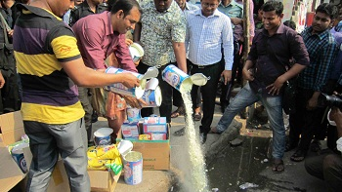
ছবিগুলো দেখে আমরা কী বুঝতে পারছি?
পণ্যে ভেজাল দিয়ে প্রতারণা করা

Slide 4
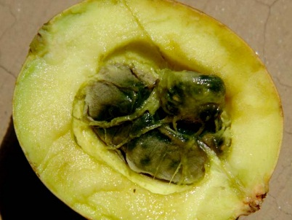
ছবিগুলো দেখে আমরা কী বুঝতে পারছি?
বাহিরের রুপ
ভিতরের রুপ

Slide 5
চলো আমরা একটি ভিডিও দেখি
মুনাফিকদেরকে
ভিডিওতে নবীজির দুশমন বলতে কাদেরকে বুঝানো হয়েছে?

Slide 6
আজকের পাঠের বিষয়
নিফাক

Slide 7
এই পাঠ শেষে শিক্ষার্থিরা...
নিফাক কি তা বলতে পারবে
মুনাফিকদের চরিত্র ব্যাখ্যা করতে পারবে
নিফাকের কুফল ও পরিণতি বিশ্লেষন করতে পারবে
নিফাক পরিহারের উপায় বর্ণনা করতে পারবে

Slide 8
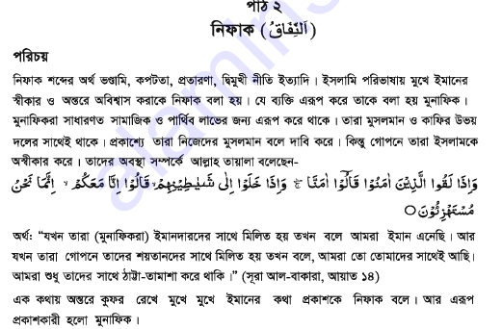
তোমার পাঠ্য বইয়ের ৫ নং পৃষ্ঠাটি পাঠ কর

Slide 9
একক কাজ
নিফাক কাকে বলে ? লিখ।

Slide 10
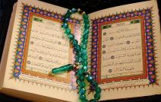
মুনাফিকদের পরিচয়ে আল্লাহ তায়ালা বলেন.........
“যখন তারা (মুনাফিকরা) ইমানদারদের সাথে মিলিত হয় তখন বলে আমরা ইমান এনেছি। আর যখন তারা গোপনে তাদের শয়তানদের সাথে মিলিত হয় তখন বলে, আমরাতো তোমাদের সাথেই আছি। আমরা শুধু তাদের সাথে ঠাট্টা-তামাশা করে থাকি।” ( সূরা আল- বাকারা, আয়াত ১৪)

Slide 11
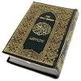
মুনাফিকদের চরিত্র
পবিত্র কুরআনে আল্লাহ বলেন-
“আর আল্লাহ সাক্ষ্য দেন যে,মুনাফিকরা নিশ্চয়ই মিথ্যাবাদী”। (সূরা আল-মুনাফিকুন, আয়াত ১)

Slide 12
মুনাফিকদের চরিত্র
রাসুলুল্লাহ (সাঃ) বলেন-
“মুনাফিকের নিদর্শন তিনটি। যথা-
যখন কথা বলে মিথ্যা বলে।
ওয়াদা করলে তা ভঙ্গ করে ।
যখন তার নিকট কোনো কিছু গচ্ছিত রাখা হয় তখন তার খিয়ানত করে। (সহিহ বুখারি ও সহিহ মুসলিম)

Slide 13
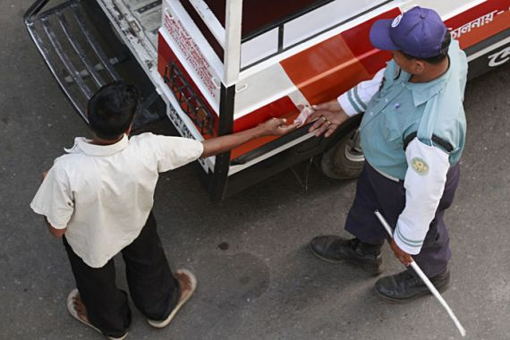
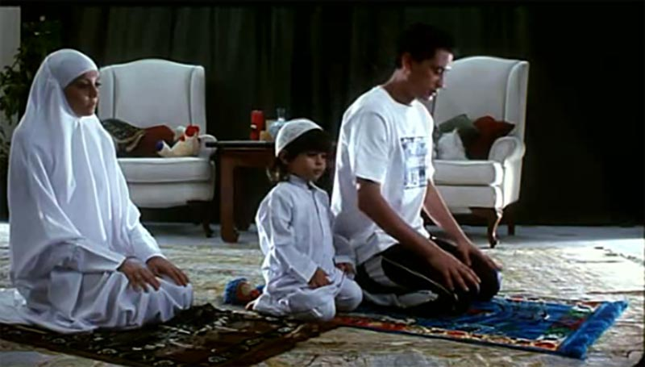
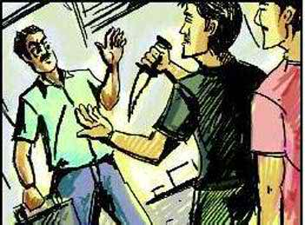
মুনাফিকদের চরিত্র
নিফাক হলো নৈতিকতা ও মানবিকতার আদর্শের বিপরীত কাজ।
তারা সব ধরনের অন্যায় ও মন্দ কাজ করে থাকে।
উত্তম আচরণ ও উত্তম চরিত্র তারা কখনোই অনুশীলন করে না।
মিথ্যা ও প্রতারণাই তাদের প্রধান কাজ।

Slide 14
দলীয় কাজ
মুনাফিকদের নিদর্শনগুলো লিখে একটি পোষ্টার তৈরী করে শ্রেনীতে উপস্থাপন কর।

Slide 15
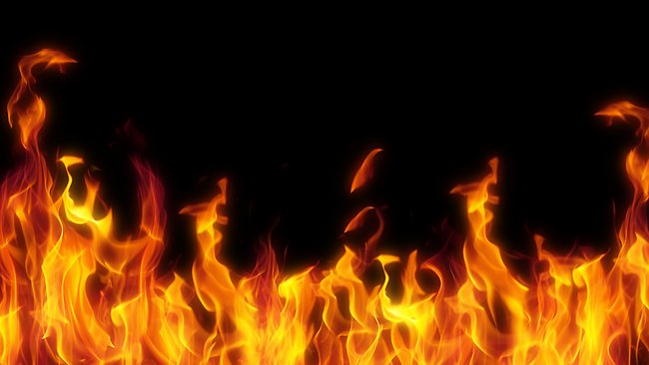
নিফাকের কুফল ও পরিণতি............
পবিত্র কুরআনে আল্লাহ বলেন-
“নিশ্চয়ই মুনাফিকদের স্থান জাহান্নামের সর্বনিম্ন স্তরে।” (সূরা আন-নিসা, আয়াত ১৪৫)

Slide 16
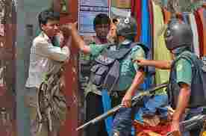
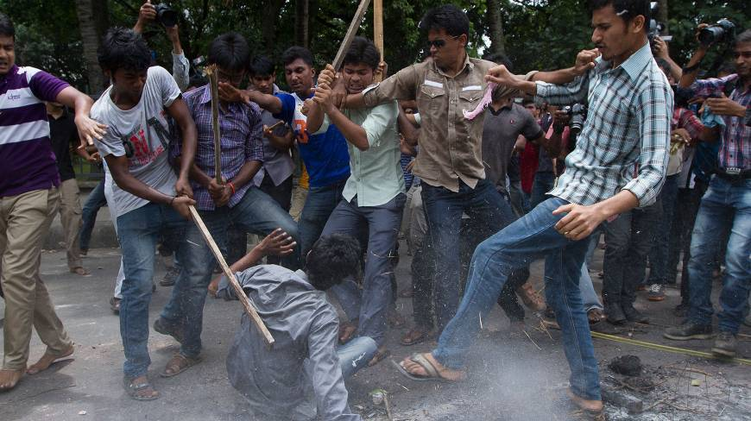
নিফাকের কুফল ও পরিণতি............
নিফাক জঘন্যতম পাপ।
এটা মানুষের চরিত্র ধবংশ করে ফেলে।
এর ফলে মানুষ অন্যায় ও অশ্লীল কাজে অভ্যস্ত হয়ে পড়ে।
মানুষের নৈতিক ও মানবিক মুল্যবোধ বিনষ্ট হয়।
এর দ্বারা মানুষের মধ্যে অবিশ্বাস ও সন্দেহের সৃষ্টি হয়।
ফলে মানব সমাজে মারামারি, হানাহানি ও অশান্তির সৃষ্টি হয়।

Slide 17
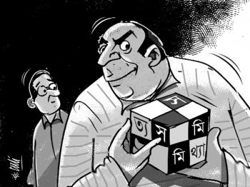
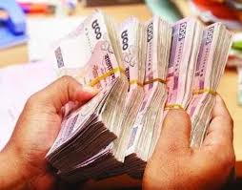
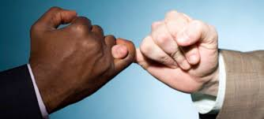
নিফাক পরিহারের উপায়.........
কথা বলার সময় সত্য কথা বলতে হবে, মিথ্যা কথা বলা যাবে না।
আমানত রক্ষা করবে। যেমন কারো কোন জিনিস ও সম্পদ আমানত রাখলে তা যথাযথভাবে সংরক্ষন করতে হবে এবং ফেরৎ দিতে হবে।
কাউকে কথা দিলে তা রক্ষা করতে হবে।

Slide 18
জোড়ায় কাজ
নিফাক পরিহারের উপায় গুলো লিখে শ্রেনীতে উপস্থাপন কর

Slide 19
মুল্যায়ন
নিফাক শব্দের অর্থ কী?
মুনাফিক কাকে বলে?
মুনাফিকদের চিহ্ন কয়টি?
মুনাফিকদের প্রধান কাজ কী?

Slide 20
বাড়ীর কাজ
নিফাকের কুফল ও পরিনতি লিখে নিয়ে আসবে।

Slide 21
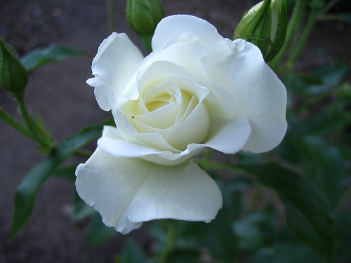
ধন্যবাদ

